Slide 1
Java知识分享
2017 AI 吕洪武

Slide 2

为什么要学Java？
我们的专业叫“软件工程”
语言特性: 跨平台，写法规范，面向对象等
国内大部分互联网企业后端开发用Java，年薪30w+
Java
python
C++

Slide 3
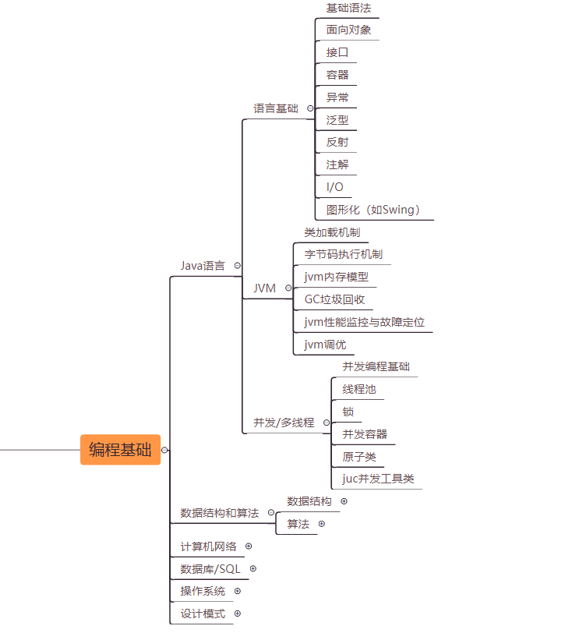
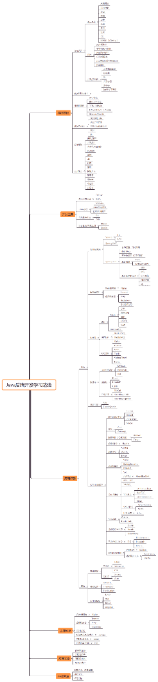
后端开发的基础

Slide 4
参考资料
课本+上课ppt
《java核心技术卷1》
《java编程思想》
b站视频
往年考试题、总结

Slide 5
复习方法
理论学习 + 动手实践

Slide 6
考试题型
选择题
读程序
写程序

Slide 7
知识点
数组
继承
多态
异常
递归
集合
计算机和java的基础知识
数据与表达式
类、对象和方法
条件和循环语句
面向对象设计

Slide 8
1.计算机和java基础知识
计算机中硬件、软件、操作系统的基本概念。比如操作系统是硬件还是软件? 能够直接运行的程序是什么?
机器语言、汇编语言、高级语言的概念。
区分编辑器、编译器、解释器。
Java程序编译过程。.java->.class(jvm字节码)->执行
JVM, JRE, JDK的理解。
Java关键字&文件命名规范
……
Notes:
JVM有自己完善的硬件架构，如处理器、堆栈（Stack）、寄存器等，还具有相应的指令系统（字节码就是一种指令格式）。JVM屏蔽了与具体操作系统平台相关的信息，使得Java程序只需要生成在Java虚拟机上运行的目标代码（字节码），就可以在多种平台上不加修改地运行。JVM是Java平台无关的基础。JVM负责运行字节码：JVM把每一条要执行的字节码交给解释器，翻译成对应的机器码，然后由解释器执行。JVM解释执行字节码文件就是JVM操作Java解释器进行解释执行字节码文件的过程。 将Java源文件（.java文件）编译成字节码文件（.class文件，是特殊的二进制文件，二进制字节码文件），这种字节码就是JVM的“机器语言”。javac.exe可以简单看成是Java编译器。 解释器：是一种电脑程序，能够把高级编程语言一行一行直接翻译运行。解释器不会一次把整个程序翻译出来，只像一位“中间人”，每次运行程序时都要先转成另一种语言再作运行，因此解释器的程序运行速度比较缓慢。它每翻译一行程序叙述就立刻运行，然后再翻译下一行，再运行，如此不停地进行下去。它会先将源码翻译成另一种语言，以供多次运行而无需再经编译。其制成品无需依赖编译器而运行，程序运行速度比较快。

Slide 9
2. 数据与表达式
八种基本数据类型(byte,short,int,long,float,double,Boolean,char)以及它们所占的字节数(位数)&数据范围。
类型之间的转换(是否合法? int + double的结果是什么?)。
final关键字。
“/”和”%”运算, 重点看负数情况。
自增自减运算符，a -= --a（a = a – (--a)）
八进制、十六进制、e记数法的正确写法。Int a = 0100; int b = 0x1FF.
……

Slide 10
3.类、对象和方法
对象的创建。
构造器的写法。
this关键字。
static关键字。
final修饰对象和方法。
访问权限控制(public, protected, private, 默认(包内访问))
初始化顺序(静态对象(只会被初始化一次)->非静态对象->构造器)。
对“传参”的理解: 按值传递（八种基本数据类型和String）和按引用传递。
对main中args参数的理解。
Notes:
使用Final修饰符修饰的类的特点：该类不能有子类； 使用Final修饰符修饰的对象的特点：该对象的引用地址不能改变； 使用Final修饰符修饰的方法的特点：该方法不能被重写； 使用Final修饰符修饰的变量的特点：该变量会变成常量，值不能被改变。 class A{ public int val = 1; } public class DataTypeTest { public static void f(A a){ a.val ++; } public static void main(String[] args) { A a = new A(); System.out.println(a.val); f(a); System.out.println(a.val); } } ----------------------- class A{ A(){ System.out.println("init class A"); } } class B{ B(){ System.out.println("init class B"); } } public class DataTypeTest { A a = new A(); static B b = new B(); public DataTypeTest(){ System.out.println("init class dt"); } public static void main(String[] args) { DataTypeTest dataTypeTest = new DataTypeTest(); } }

Slide 11
4.条件语句和循环语句
if() … else…
switch() switch语句中表达式的运算结果必须是char，byte，short，int；用break结束case语句。
for()
while() 注意do while和 while do
循环语句中，注意区分break、continue和return。
布尔表达式(与&或|非!)

Slide 12
5.面向对象设计
static关键字(静态变量和静态方法)
构造器
abstract关键字，抽象类和抽象方法.
interface关键字,接口,实现使用implements.
重载/重写
枚举
Notes:
构造器没有返回值
若类中至少有一个抽象方法, 则该类必须声明为抽象类

Slide 13
6. 数组
初始化方法
多维数组
数组作参数
自定义可变长度数组

Slide 14
7.继承
extends关键字, java只能单继承
super关键字.
构造器.如果基类没有默认的基类构造器，或者基类构造器带参数，则必须使用super，显示地调用基类构造器。并且`super`要位于最前面。
重载(override)
继承抽象类，必须实现里面的抽象方法
继承的初始化顺序(java会首先初始化基类)
在继承的情况下，如果父类和子类存在同名的变量会出现什么情况？
Notes:
class C{ C(){ System.out.println("initialize C!"); } } class B extends C{ B(){ System.out.println("initialize B!"); } } public class A extends B{ A(){ System.out.println("initialize A!"); } public static void main(String[] args){ A a = new A(); } }
-----------------------
class base{ protected int a = 0; base(){ System.out.println("init base"); } base(int c){ System.out.println("init base a = " + c); a = c; } public void show(){ System.out.println("a = " + a); } } public class Test extends base{ int a = 3; Test(){ super(5); System.out.println("init child, a = " + a); } public static void main(String[] args) { Test t = new Test(); t.show(); } }
即使子类声明了与父类完全一样的成员变量，也不会覆盖掉父类的成员变量。而是在子类实例化时，会同时定义两个成员变量，子类也可以同时访问到这两个成员变量(this.i&super.i)，但父类不能访问到子类的成员变量（父类不知道子类的存在）。 而具体在方法中使用成员变量时，究竟使用的是父类还是子类的成员变量，则由方法所在的类决定；即，方法在父类中定义和执行，则访问的是父类的成员变量，方法在子类中定义（包括覆盖父类方法）和执行，则访问的是子类的成员变量。

Slide 15
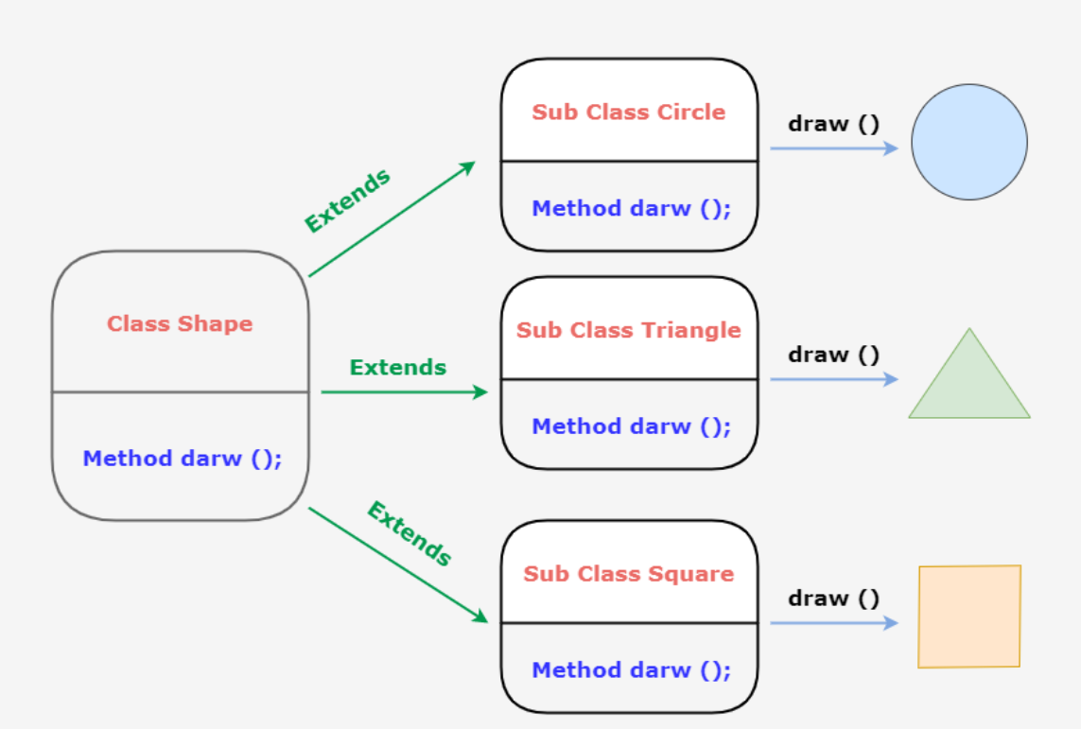
8. 多态
多态的概念。
读程序题。
public static void main(String args[]){
Shape c = new Circle();
Shape t = new Triangle();
c.draw();
t.draw();
}
Notes:
多态是同一个行为具有多个不同表现形式或形态的能力。
多态就是同一个接口，使用不同的实例而执行不同操作，如图所示：

Slide 16
9. 异常
try…catch…finally语法
自定义异常，继承异常类
抛出异常，区分throw和throws关键字, throw写在方法中，表示抛出一个异常对象，throws写在方法名后，表示该方法中的异常交给上级处理。
RuntimeException，编译时不报错，运行时报错，比如空指针异常，数组越界异常，除0异常等。
……

Slide 17
10. 递归
一般考查读程序
汉诺塔问题、全排列问题
刷算法:
LeetCode: https://leetcode-cn.com/
PAT, CSP认证
AcWing: https://www.acwing.com/
各种oj

Slide 18
11. 链表
写程序题，必考
增加一个节点(首，尾，某个位置后，保持链表有序)
删除某个节点(按位置，按值)
修改某个节点的值
反转
……

Slide 19
调整考试周心态
每门课至少提前1周开始复习
少呆在宿舍
有几门成绩爆炸很正常
大一考不好大二大三是有机会补救的，但大二大三一定会很难受
尽早做好未来规划(保研/出国/考研/工作)

Slide 20
考试顺利，学业有成

